Slide 1
COVID-19: Lage National, 23.11.2020 Informationen für den Krisenstab
Datenstand | Anzahl | Änderung zum Vortag |  | Inzidenz (Fälle/ 100.000 Einw.)
20.11.2020; 0:00 Uhr |  | Ganze Zahl | Prozent
Bestätigte Fälle | 929.133 | +10.864 | +1,17% | 1.117
Verstorbene | 14.112 | + 90 | +0,64% | 17,0
Anteil Verstorbene | 1,5%
Genesene | ca. 618.800
7-Tage-Inzidenz | 143
Schätzung der Reproduktionszahl (R)
Schätzung der Reproduktionszahl (4-Tage-R):
23.11.2020: 1,04 (95%-Prädiktionsintervall: 0,85 – 1,23)
22.11.2020: 1,08 (95% Prädiktionsintervall: 0,88 – 1,28)
Schätzung eines stabileren R (7-Tage-R):
23.11.2020: 0,97 (95%- Prädiktionsintervall: 0,88 -1,06)
22.11.2020: 1,03 (95% Prädiktionsintervall: 0,92 – 1,12)
DIVI Datenstand 22.11.2020 | Anzahl | Änderung zum Vortag
Aktuell ITS | 3.709 | +79
Invasiv beatmet | 2.132 | +34
Notes:
Quelle: Ordner des aktuellen Lageberichts S:\Projekte\RKI_nCoV-Lage\3.Kommunikation\3.7.Lageberichte

Slide 2
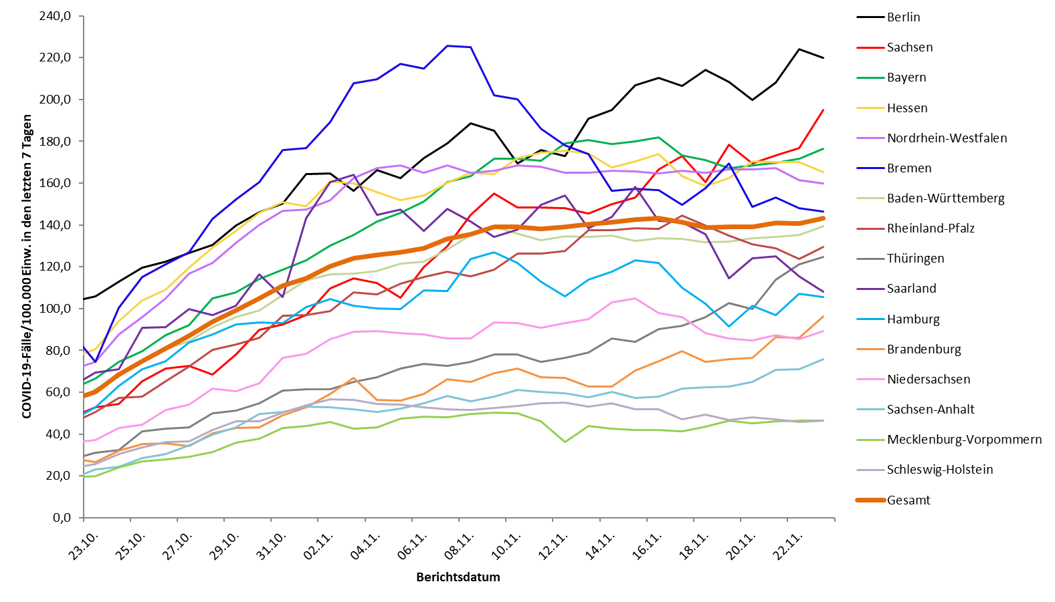
7-Tage-Inzidenz der Bundesländer nach Berichtsdatum (Datenstand 23.11.2020 0:00 Uhr)
Notes:
Datei Fallzahlen_kumulativ_Datum

Slide 3
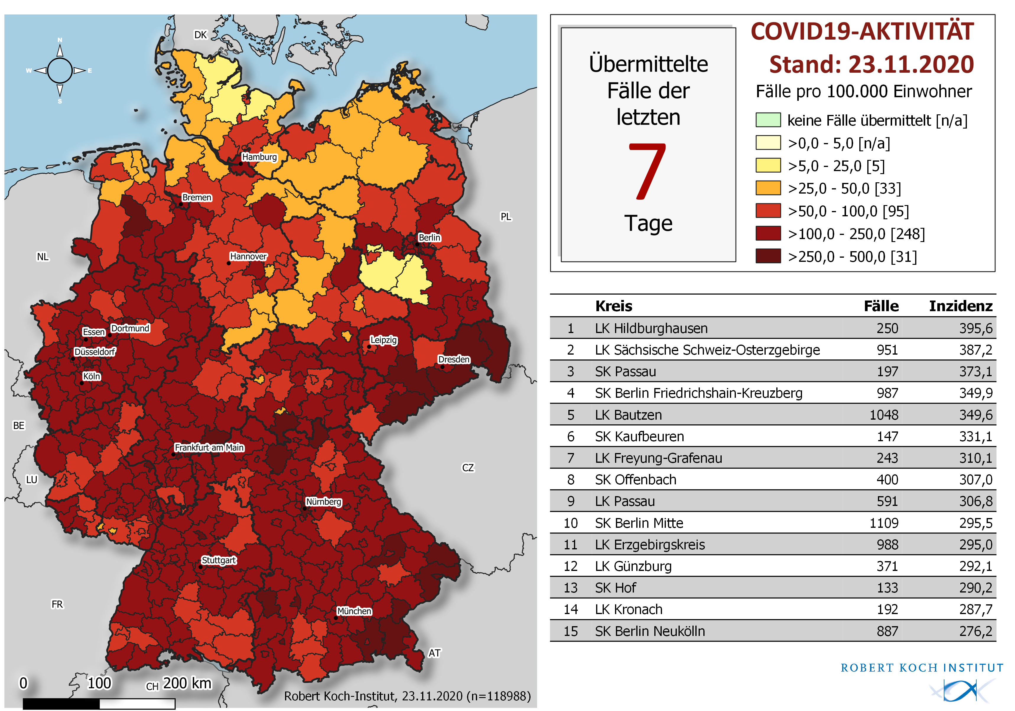
Geografische Verteilung in Deutschland: 7-Tage-Inzidenz
n = | 118.988
33 | LK mit 7-Tages-Inzidenz >25-50 Fälle/100.000 Einw.
95 | LK mit 7-Tages-Inzidenz >50-100 Fälle/100.000 Einw.
248 | LK mit 7-Tages-Inzidenz >100-250 Fälle/100.000 Einw.
31 | LK mit 7-Tages-Inzidenz >250-500 Fälle/100.000 Einw.

